Slide 1
Umocnienie obwałowań Odry oraz wyrównanie i wzmocnienie brzegów
Mateusz Guściora
Szymon Starżyk
Wiktoria Fojtar

Slide 2

Wnioskodawca projektu
Państwowe Gospodarstwo Wodne “Wody Polskie”
ul. Norwida 34
50-950 Wrocław
NIP: 5272825616
REGON: 368302575
Forma prawna: Wody Polskie są państwową osobą prawną.
Opis zasobów: Państwowe Gospodarstwo Wodne “Wody Polskie” zarządza mieniem, będącym własnością Skarbu Państwa, szacunkowy budżet inwestycji wynosi 300 000 000 zł

Slide 3
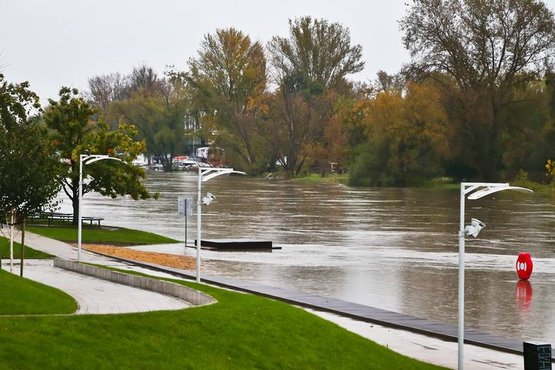
Charakterystyka problemu
Rozpoznany problem:
We Wrocławiu i okolicach na przestrzeni ostatnich lat występują problemy z podtopieniami na przykład w tym roku na Bulwarze Politechniki Wrocławskiej na wybrzeżu Stanisława Wyspiańskiego czy w 2010 roku na osiedlu Kozanów. Odra jest na całej swojej długości unormowana natomiast zwiększona powinna być jej przepustowość, tak aby ułatwić spływanie wody do niższych partii rzeki.
Identyfikacja problemu:
Poprawić tę sytuację można poprzez wyrównanie i umocnienie brzegów Odry, oprócz tego głównym celem inwestycji będzie poprawa stanu technicznego wałów przeciwpowodziowych wzdłuż Odry na terenie miasta Wrocław.

Slide 4
Analiza otoczenia rynkowego- otoczenie bliższe
Groźba pojawienia się nowych konkurentów: Konkurencja nie występuje ponieważ projekt realizowany jest w ramach działań spółki państwowej.
Groźba pojawienia się substytutów: Nie występuje.
Siła przetargowa dostawców: Dostawcy to obszerny rynek firm budowlanych więc daje to możliwość wybrania atrakcyjnej oferty metodą przetargu
Siła przetargowa nabywców: Nabywcą jest miasto Wrocław oraz jego mieszkańcy jednak ze względu na charakter inwesytcji ich siłą przetargowa nie jest brana pod uwagę.
Dostawcy: Materiałów budowlanych.
Nabywcy: Mieszkańcy obszarów zalewowych lub zagrożonych powodzią.
Konkurencja: Brak.

Slide 5
Analiza otoczenia rynkowego- otoczenie dalsze
Otoczenie dalsze (metoda PEST):
Political: regulacje prawne, prawo budowlane, Międzynarodowe Prawo Wodne;
Economical: sytuacja finansowa w Polsce i UE, inflacja;
Social: Poziom zamieszkania terenów zalewowych;
Technological: Obecne metody tworzenia wałów przeciwpowodziowych, metody tworzenia konstrukcji betonowych.

Slide 6

INTERESARIUSZE
Inwestor: Skarb państwa
Wykonawca: ogłoszenie przetargu i wybranie wykonawcy
Odbiorca: RZGW, miasto Wrocław, mieszkańcy Wrocławia

Slide 7
Koszty i korzyści społeczne
Koszty:
- naruszenie ekosystemu rzeki
- hałas przeszkadzający pobliskim mieszkańcom
Korzyści:
- poprawa bezpieczeństwa
- usunięcie zagrożenia powodzi
- zmniejszenie powierzchni terenów zalewowych w mieście

Slide 8
Dziękujemy za uwagę

